Slide 1

PHÒNG GIÁO DỤC VÀ ĐÀO TẠO QUẬN LONG BIÊN
TRƯỜNG MẦM NON HOA SỮA
LĨNH VỰC PHÁT TRIỂN NHẬN THỨC
Đề tài: Bé tìm hiểu về ngày trung thu
Lứa tuổi: 4-5 tuổi
Giáo viên: Lê Thị Ánh Ngọc

Slide 2


Slide 3
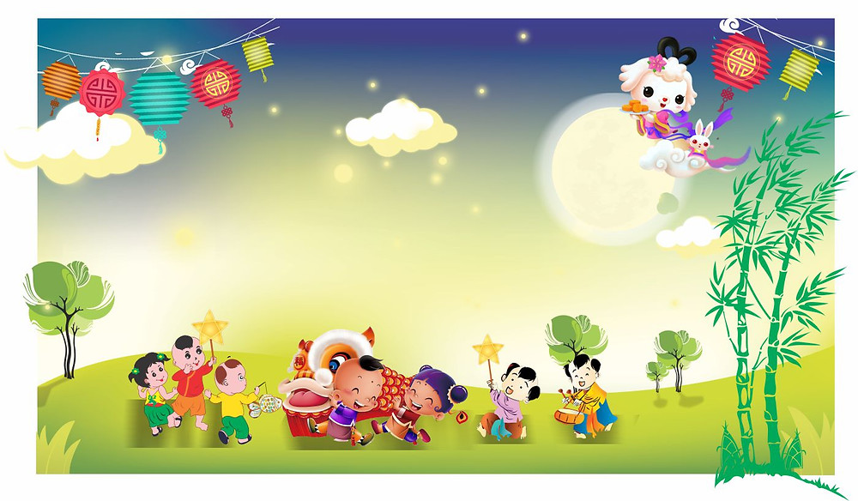
Bài hát: Chiếc đèn ông sao

Slide 4
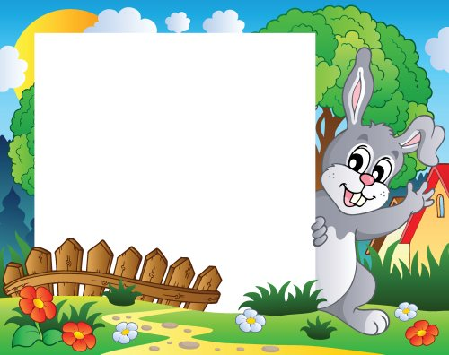
Bé thông minh

Slide 5

Câu 1: Mùa gì bé đón trăng rằm,rước đèn phá cỗ,chị Hằng cùng vui?
Mùa xuân
Mùa hè
Mùa thu

Slide 6

3. Mùa thu

Slide 7

Câu 2: Vào ngày trung thu có hoạt động nào diễn ra?

Slide 8
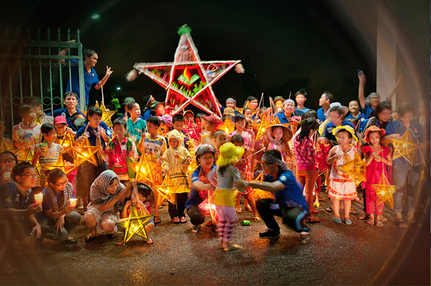
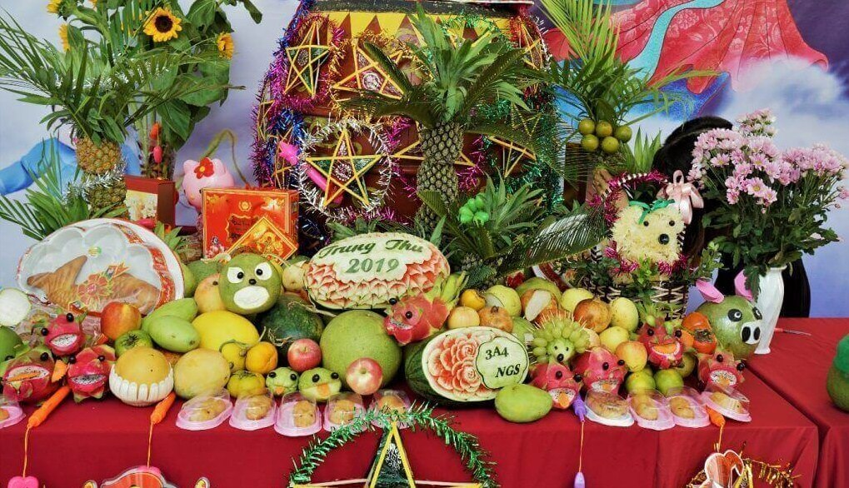
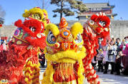
Hinh ảnh 1
Hình ảnh số 2
Hình ảnh số 3

Slide 9

Cả 3 đáp án

Slide 10
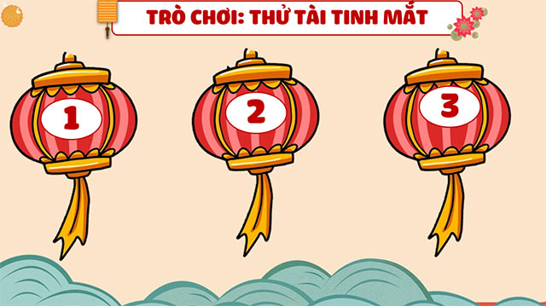

Slide 11

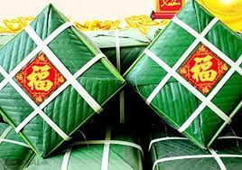
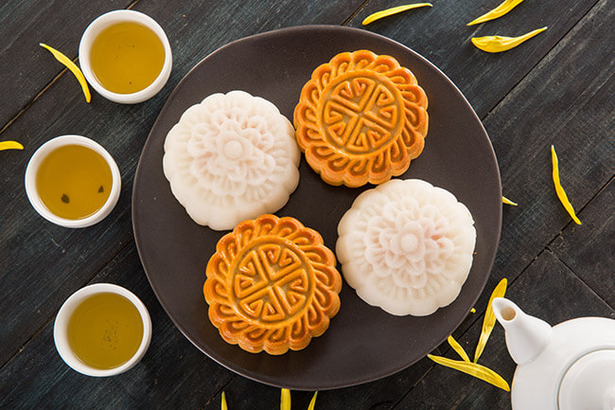
Loại bánh nào có trong ngày trung thu?

Slide 12


Slide 13
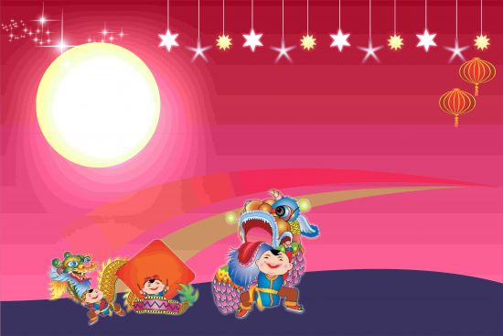
Bài hát: Rước đèn tháng tám

